Slide 2
1. 旧框架接口复杂，使用繁琐
2. 效率低下
3. 基于HttpClient实现

Slide 3
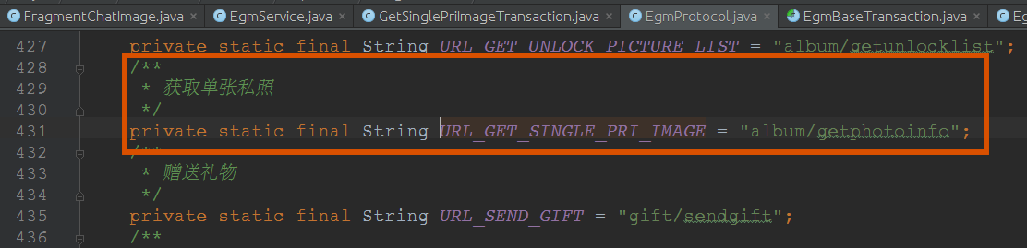
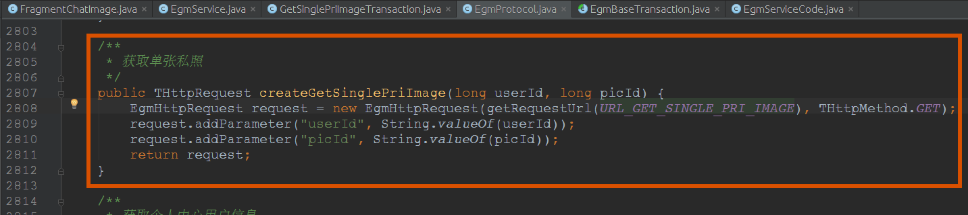
一条网络请求之路
1.定义网络协议相关数据，在EgmProtocol中

Slide 4
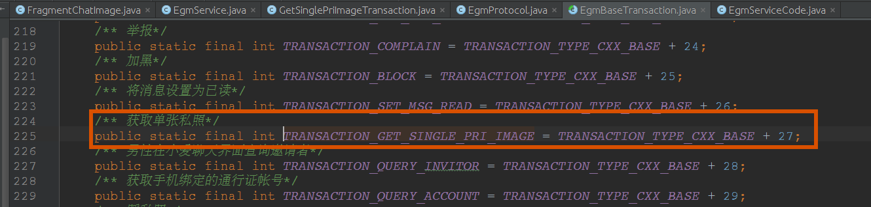
一条网络请求之路
2.为每一条网络请求添加事务
分配事务id

Slide 5
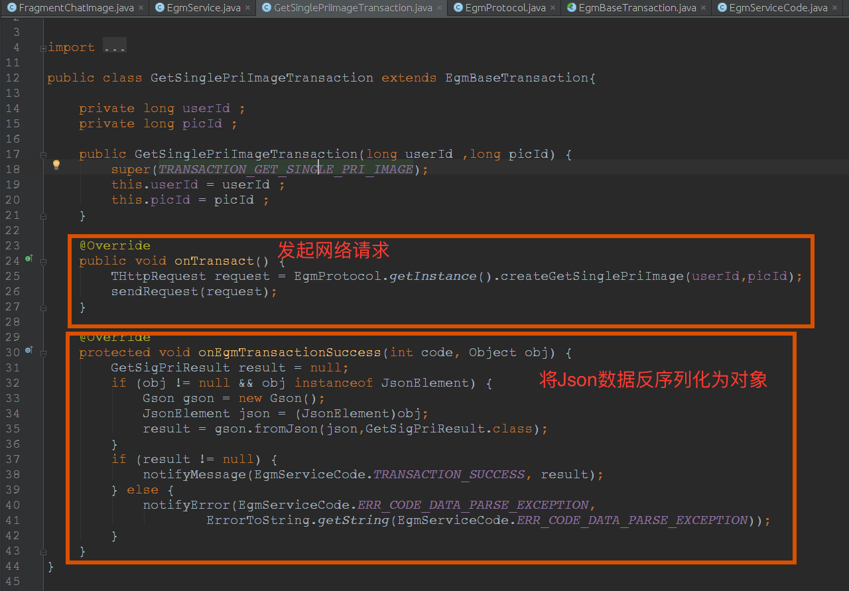
一条网络请求之路
2.为每一条网络请求添加事务
发起请求，反序列化数据，分发结果

Slide 6
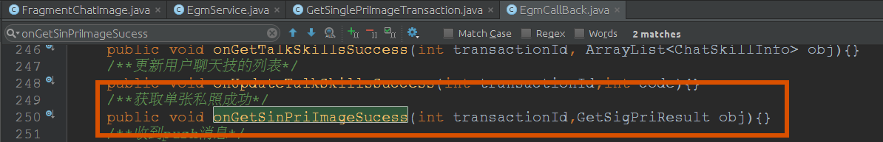
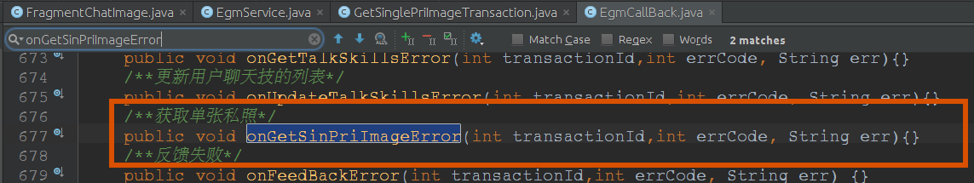
一条网络请求之路
3.在回调函数基类中定义成功失败的业务回调函数

Slide 7
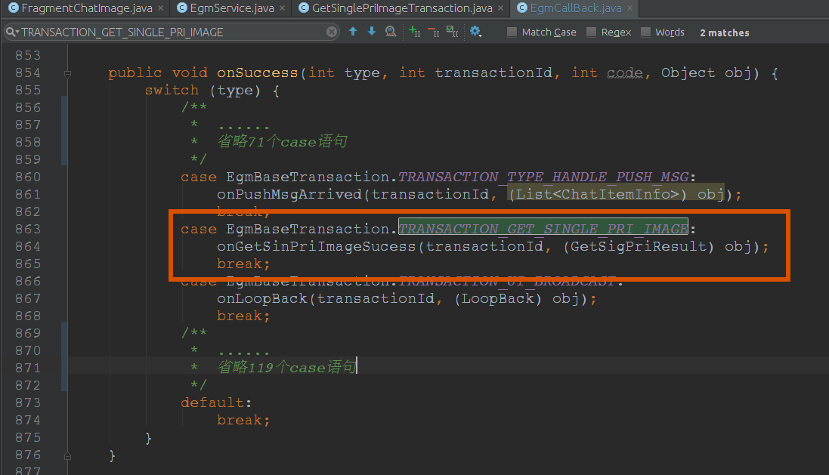
一条网络请求之路
4.根据事务的id，将结果分发到对应的业务回调中

Slide 8
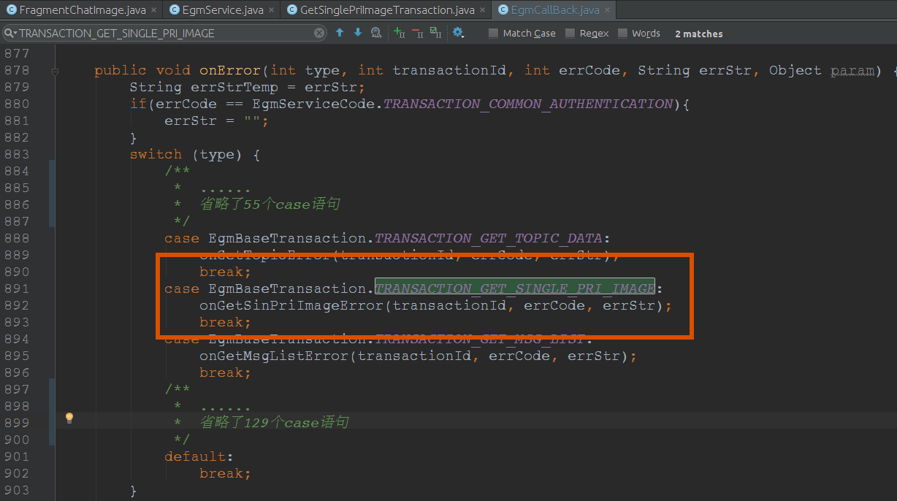
一条网络请求之路
4.根据事务的id，将结果分发到对应的业务回调中

Slide 9
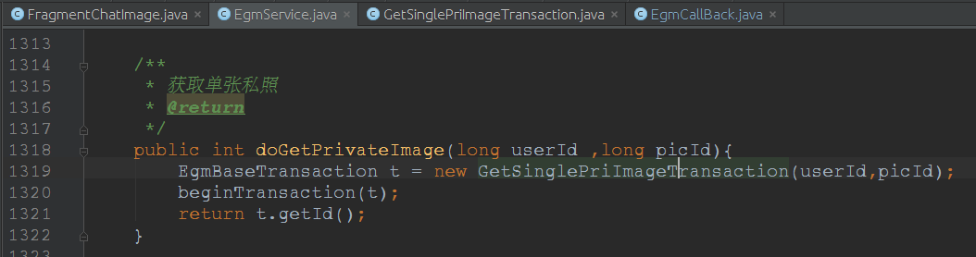
一条网络请求之路
5.在EgmService定义同意的事务调用入口

Slide 10
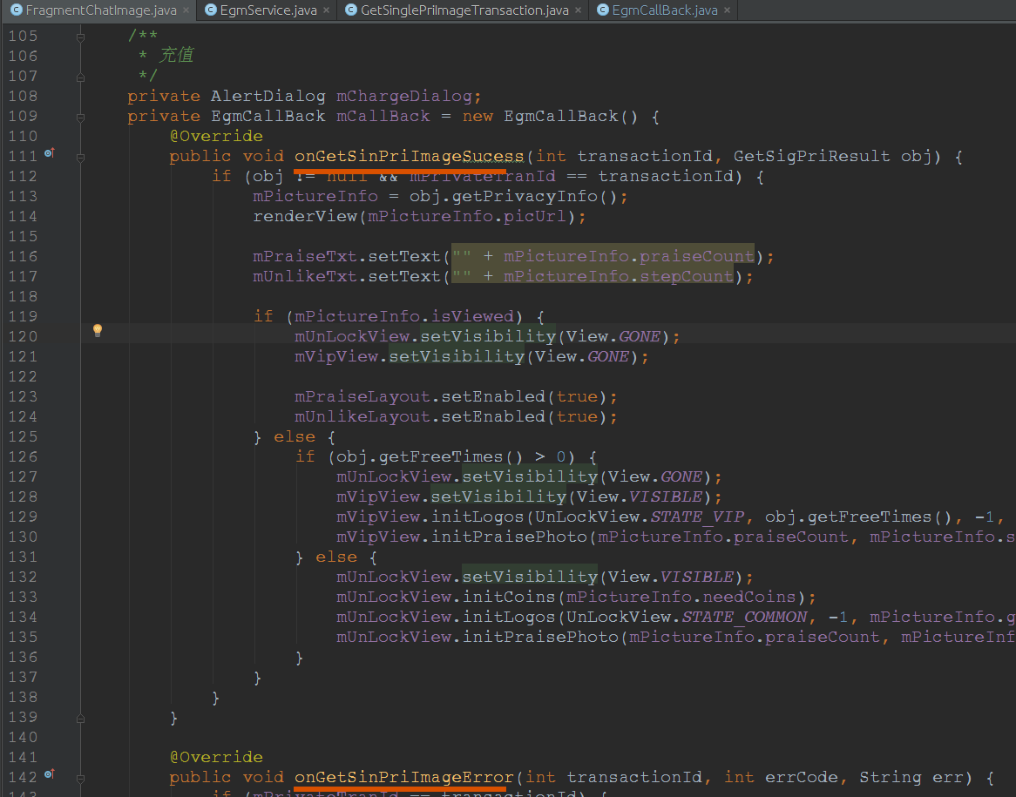
一条网络请求之路
6.重写EgmCallback业务回调方法，并将其进行注册

Slide 11
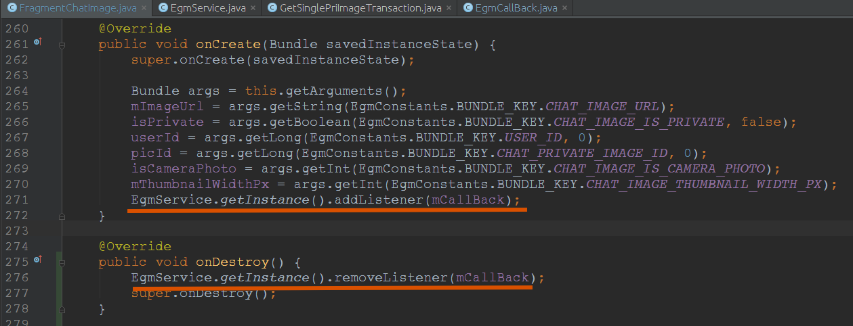
一条网络请求之路

Slide 12
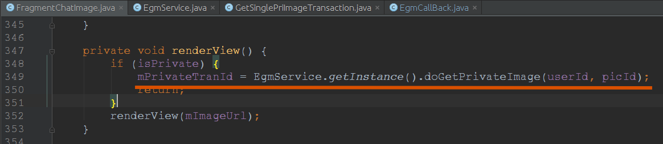
一条网络请求之路

Slide 13
结论
1. 一个普通的网络请求需要做出10处修改
2. 很难根据网络请求追踪到网络返回，反之亦然
3. 回调对象不能及时被回收，占用内存
4. 对多次相同网路请求处理繁琐

Slide 14
WHAT WE WANT
1. 接口简单，使用方便
2. 易于扩展和替换
3. 方便监控
4. 高性能

Slide 15
HOW TO MAKE IT
Business Customization
Net API
OkHttp Implementation

Slide 16
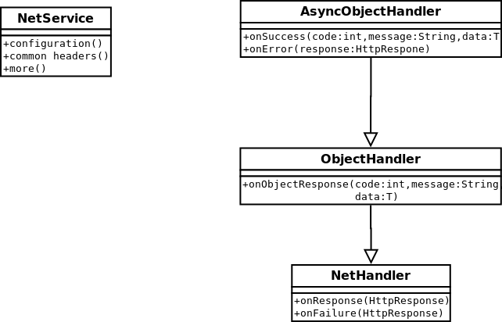

Slide 17
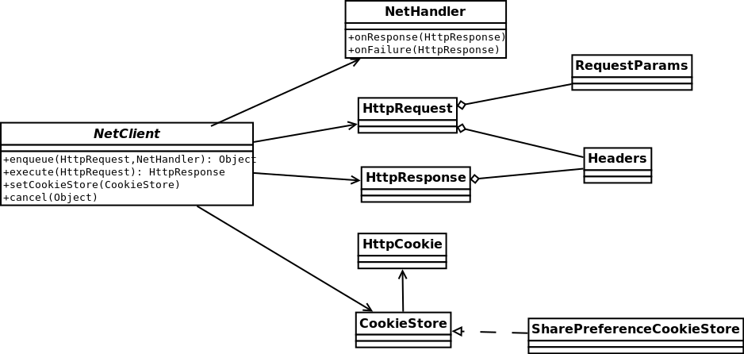

Slide 18
